Slide 1
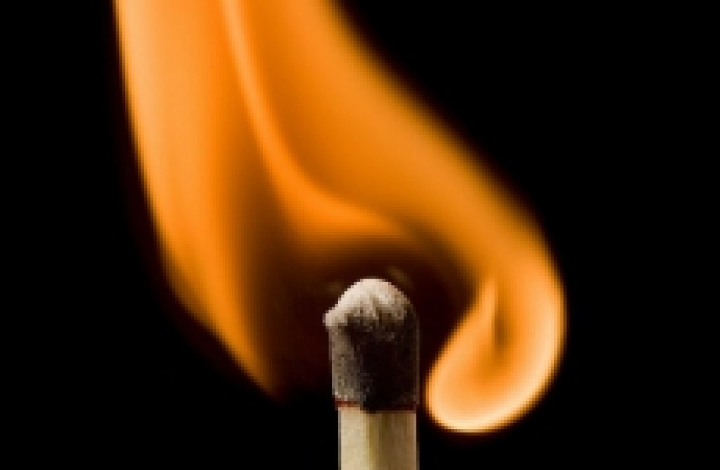
Презентация к занятию по пожарной безопасности.
Тема: «Огонь и друг, и враг.
Презентацию подготовила:
воспитатель МДОУ № 4
р.п. Земетчино
Брызгалина Н.А.

Slide 4
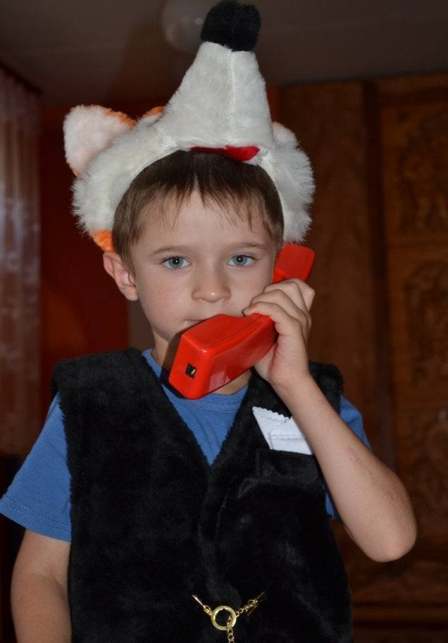
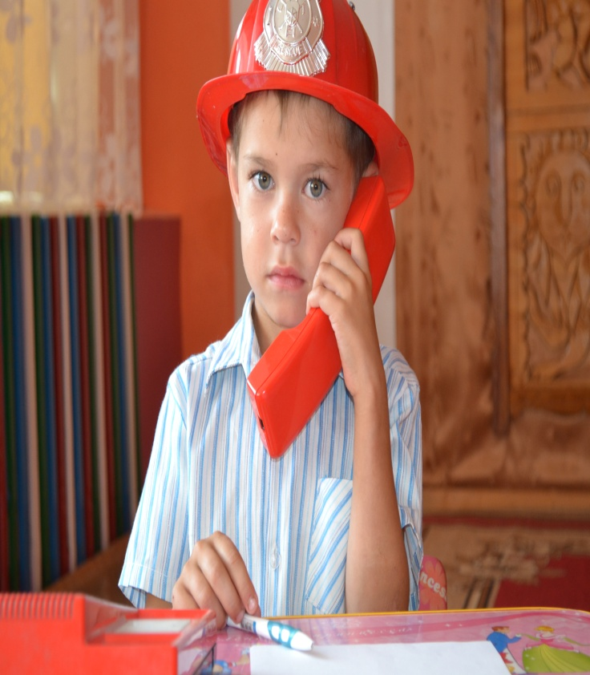

Slide 6
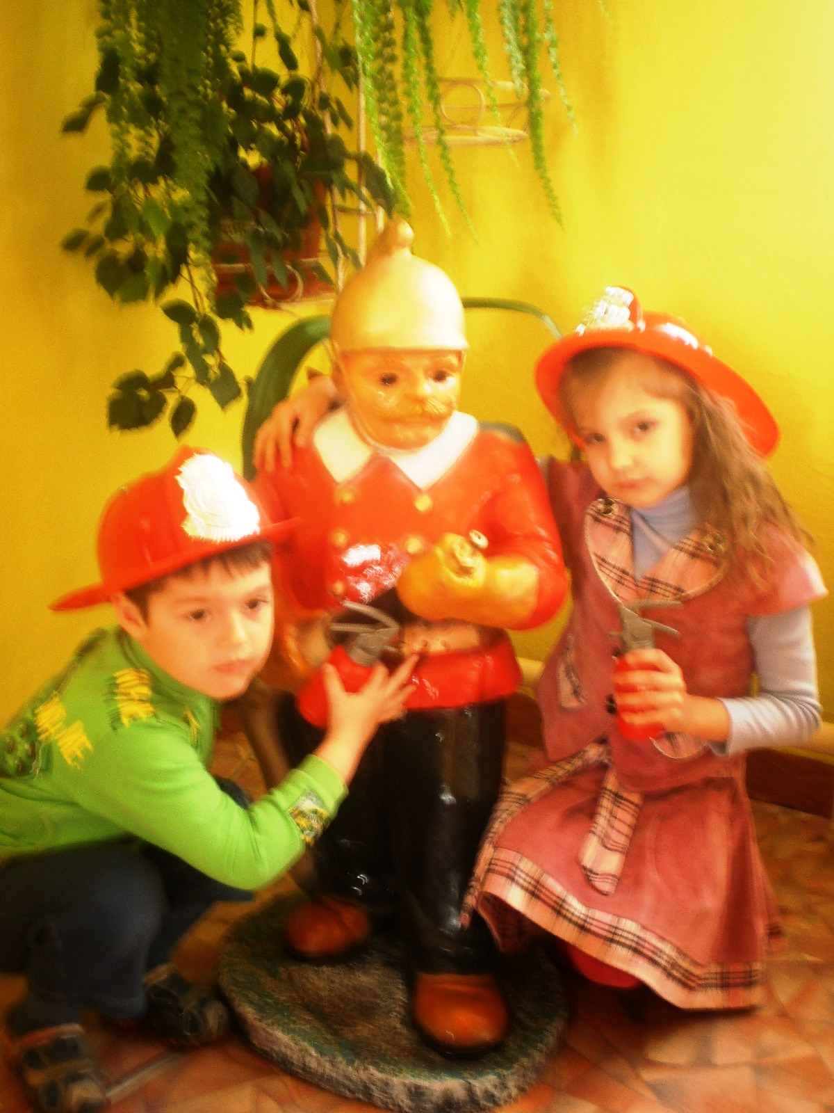

Slide 7
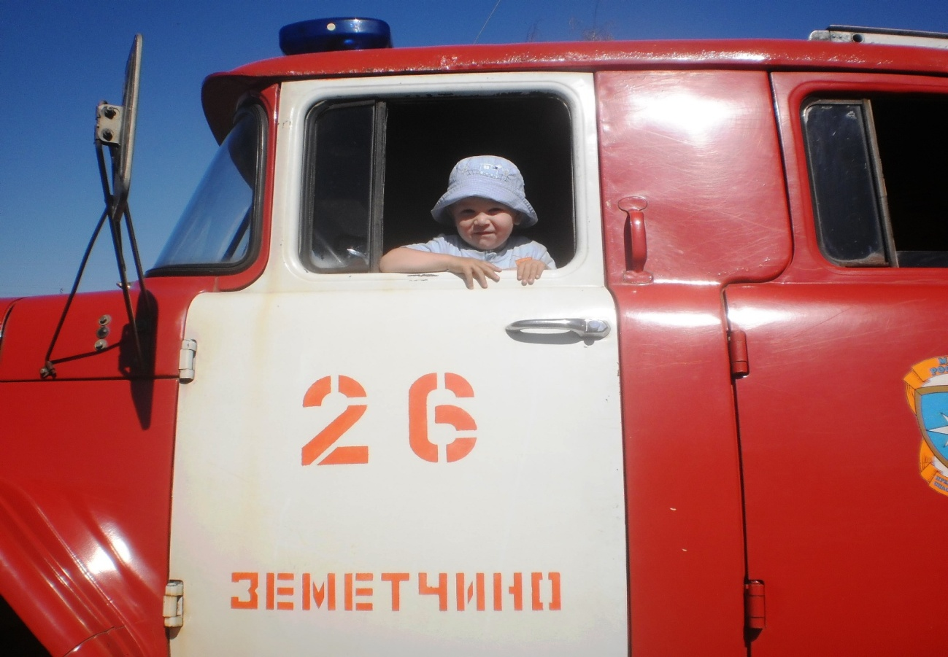
И вот машина красная
Спешит в места опасные
Прохожие сторонятся
Пожарные торопятся

